Slide 1
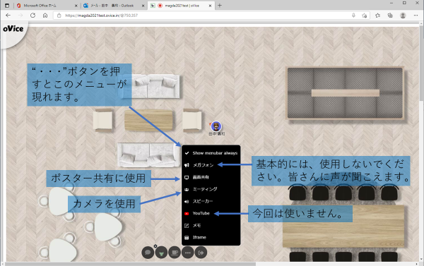
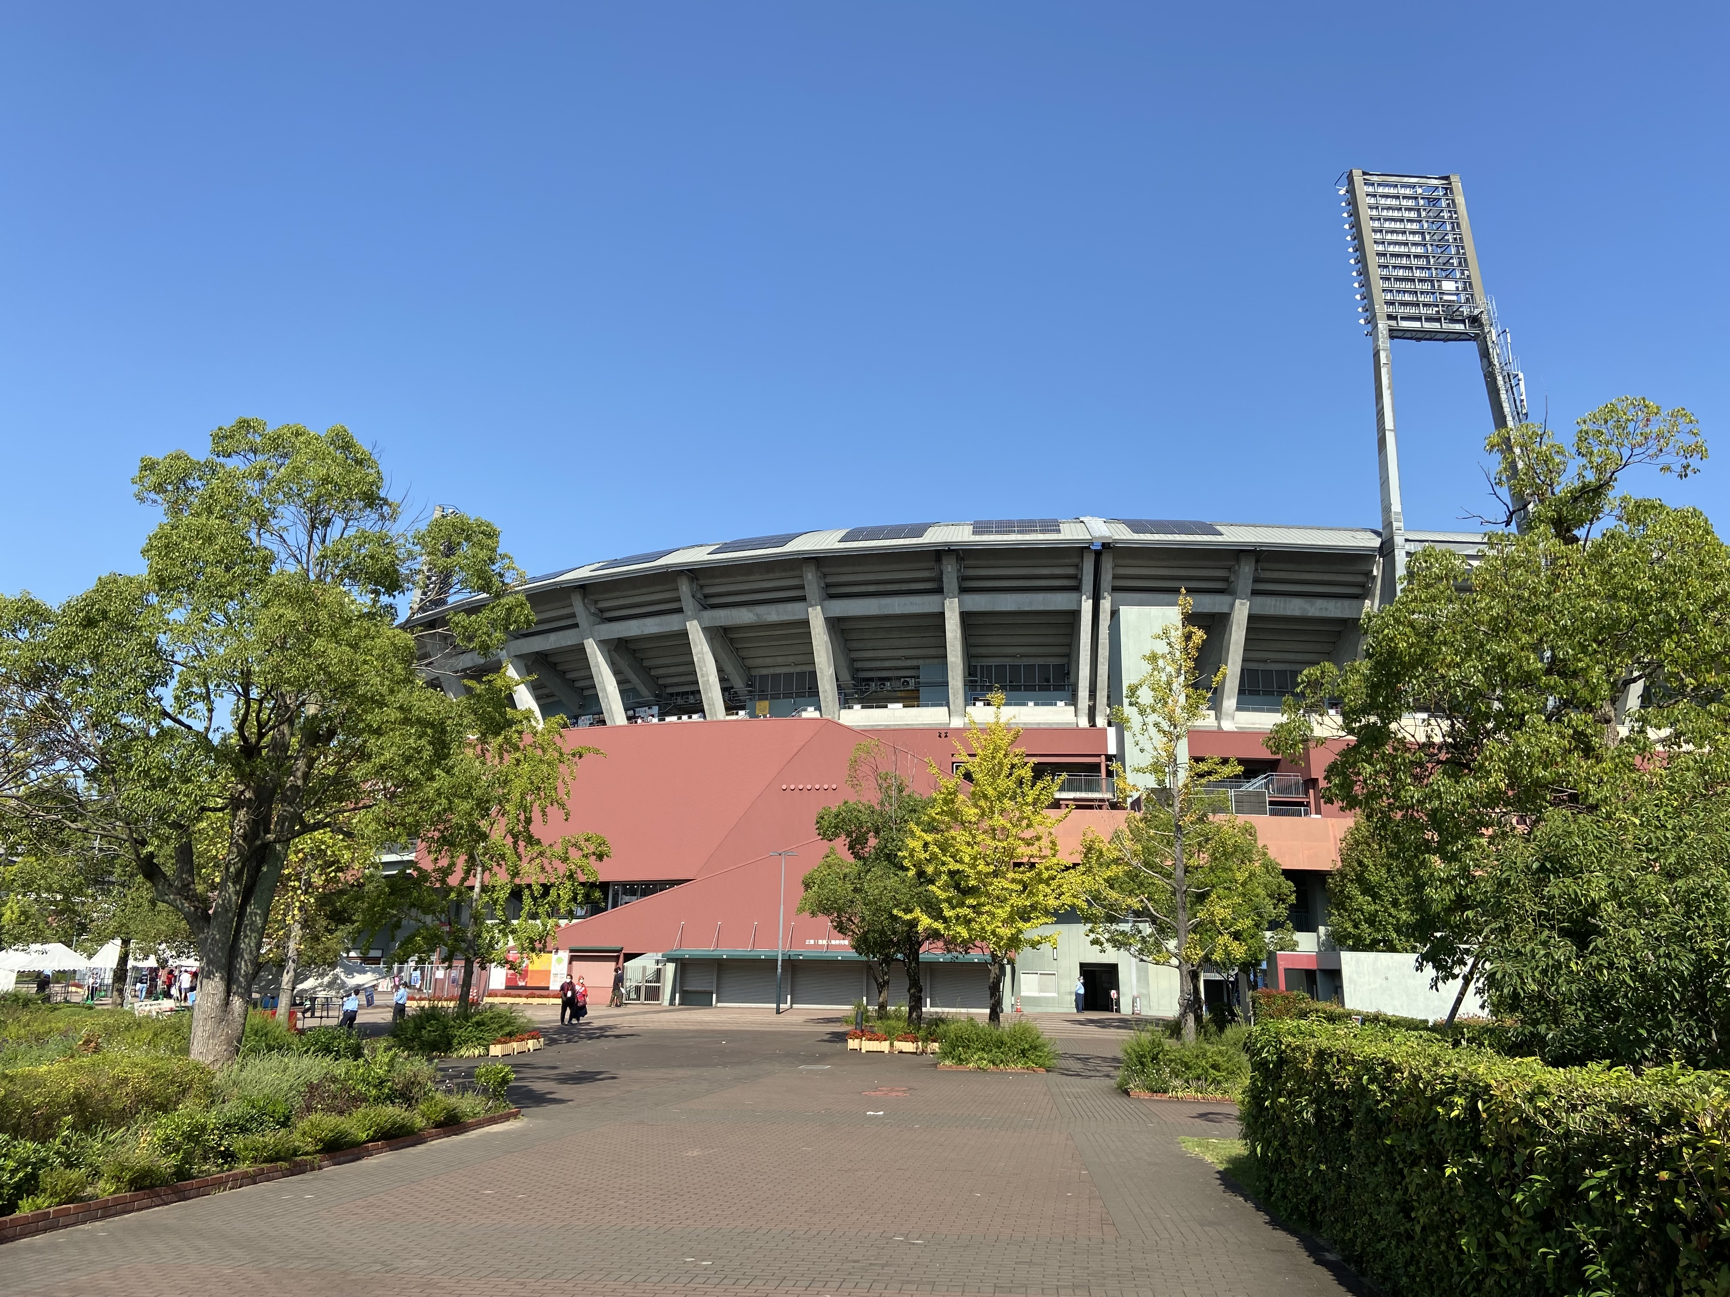
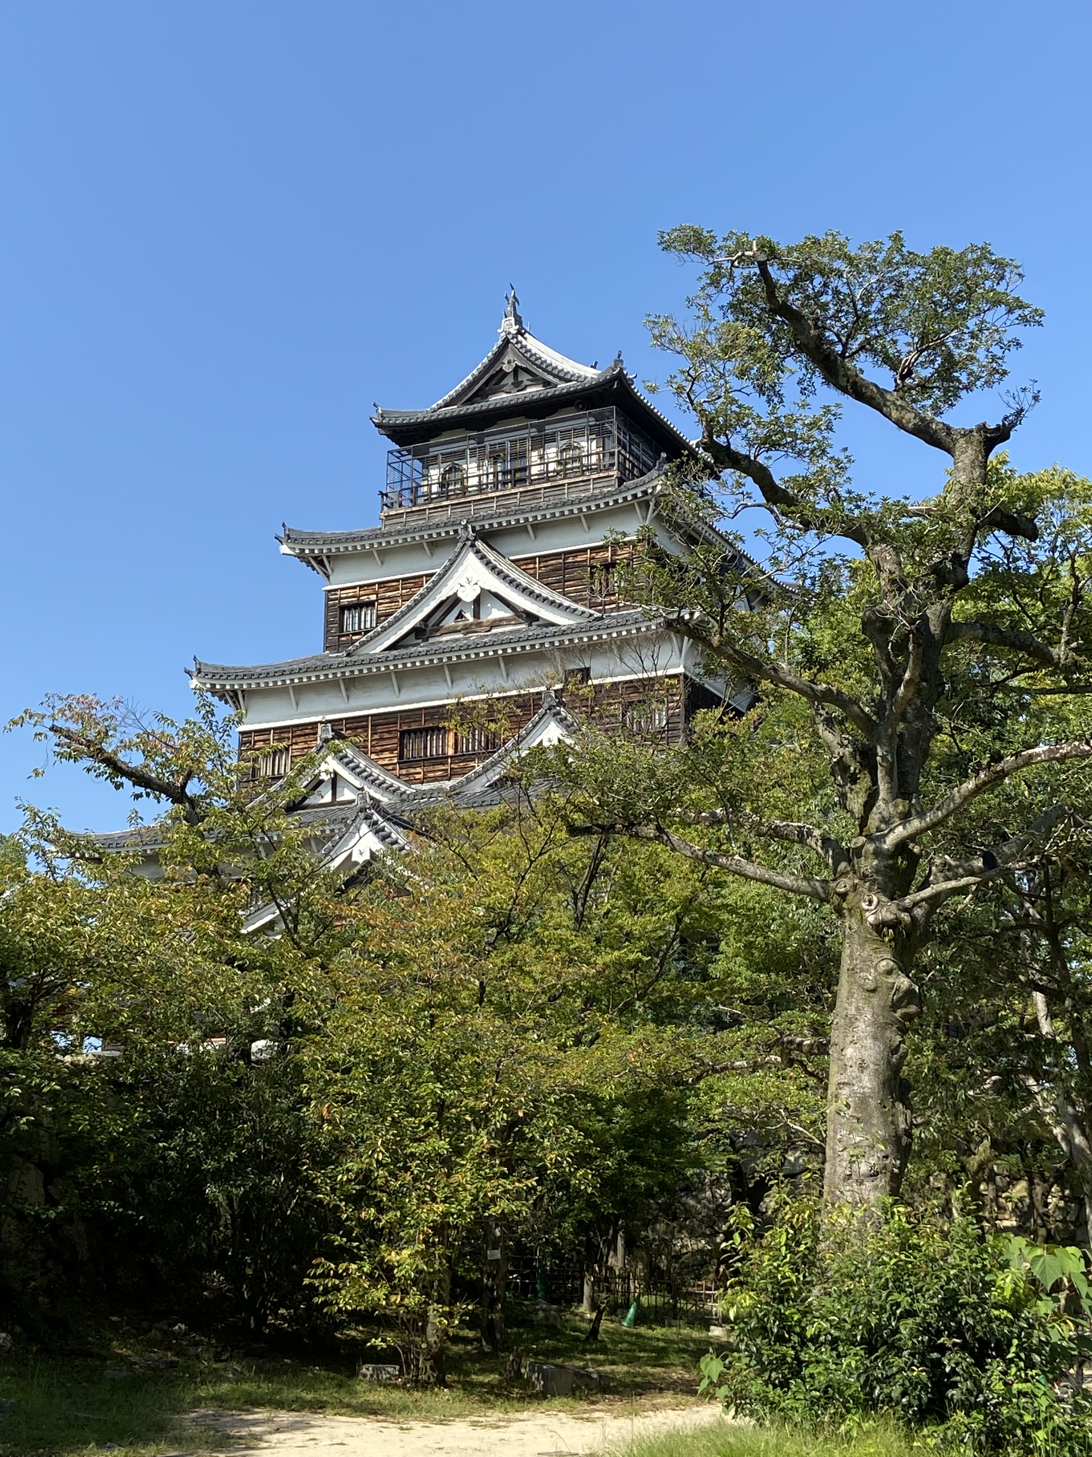
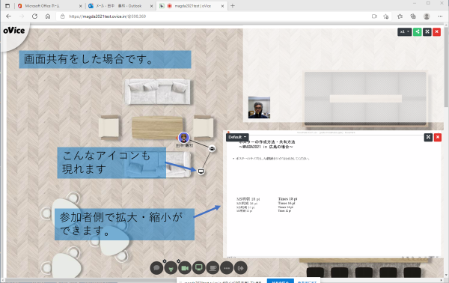
ポスターの作成方法・共有方法
〜MAGDA2021 in 広島の場合〜
ポスターの大きさと枚数は、横置き画面（１６：９ または ４：３）1 枚としてください
このサンプルは 16:9 です。
対面の感覚で、ポスターを作成していただいてかまいません。
参加者側で、ポスターを拡大・縮小することができます。
パワーポイントの共有は、“閲覧表示”を使用してください。
MS明朝 20 pt
MS明朝 18 pt
MS明朝 16 pt
MS明朝 14 pt
MS明朝 12 pt
Times 20 pt
Times 18 pt
Times 16 pt
Times 14 pt
Times 12 pt
Fig. zoom-zoom スタジアム
Fig. 広島城
広島の有名な場所として、zoom-zoomスタジアムと広島城を挙げる。
Zoom-zoom スタジアムはカープの本拠地である。
広島城の常設展示は楽しめて勉強になる。
oVice のリハーサルで使用方法を確認してください。
リハーサル期間は別途アナウンスいたします。

